Slide 1

MÔN TOÁN

Slide 2

THỰC HÀNH VÀ TRẢI NGHIỆM

Slide 3
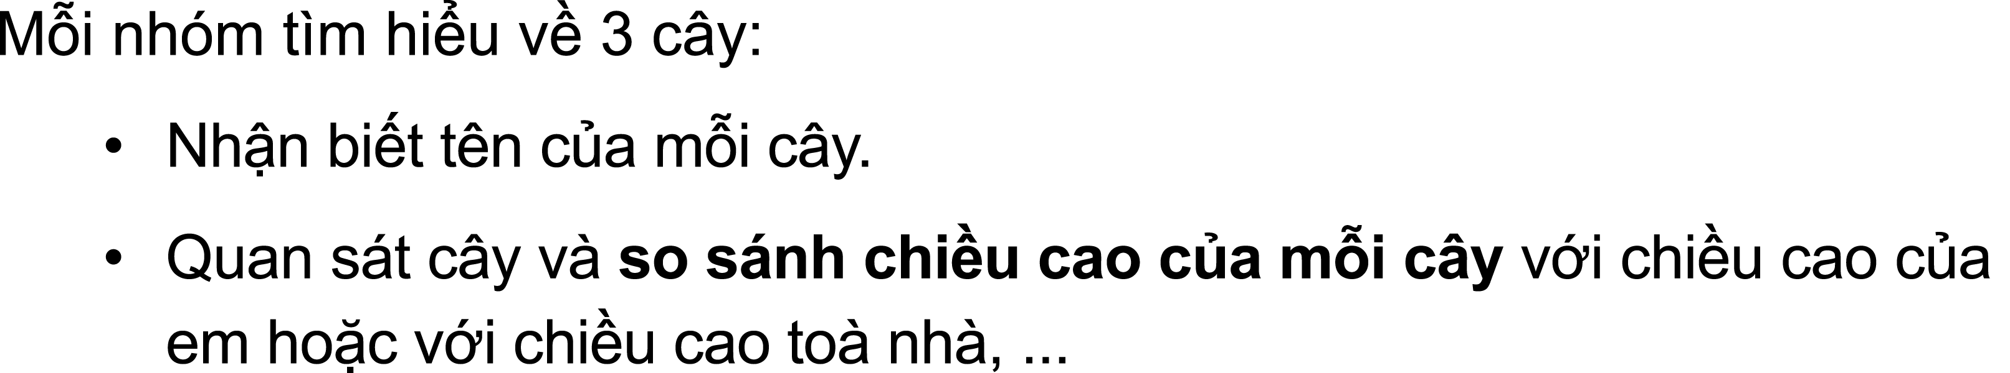



Slide 4

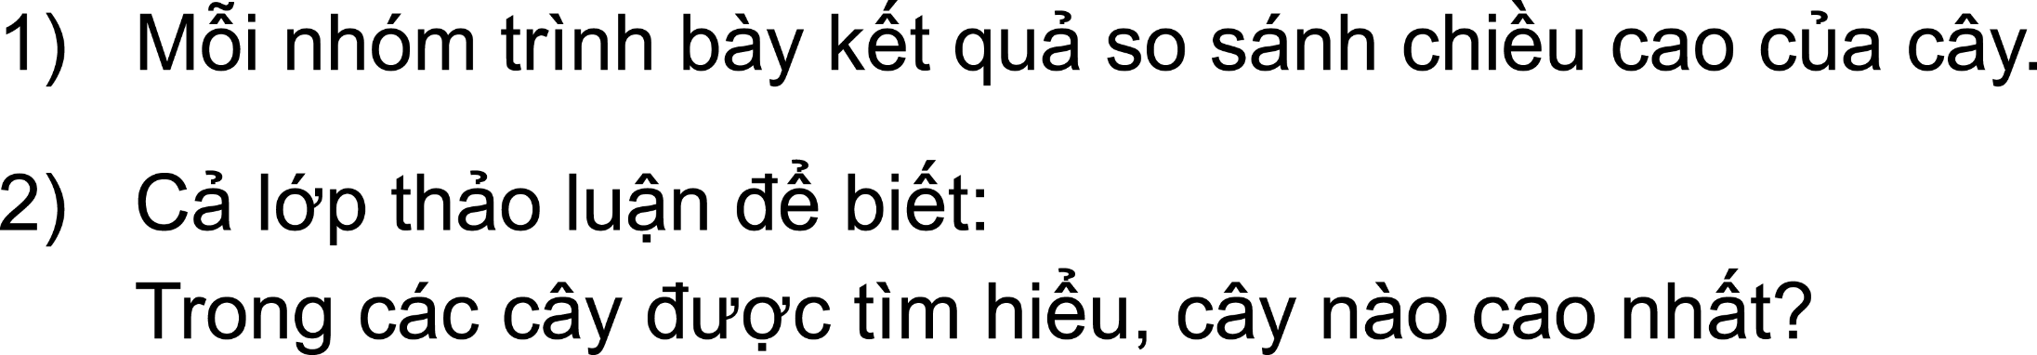
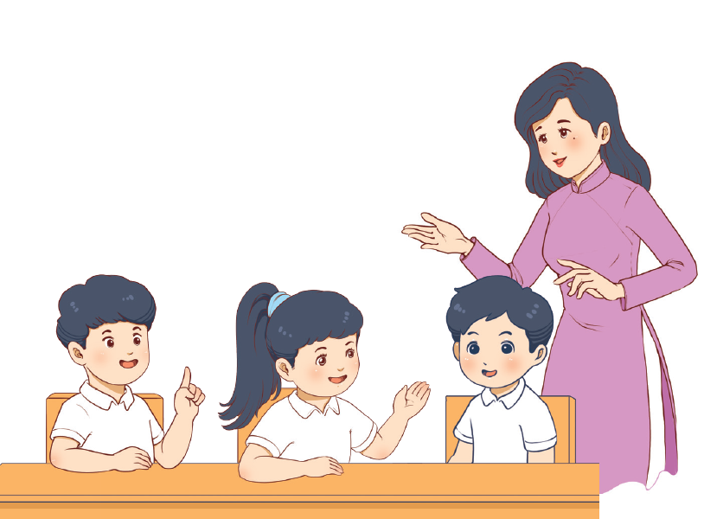

Slide 5



Slide 6

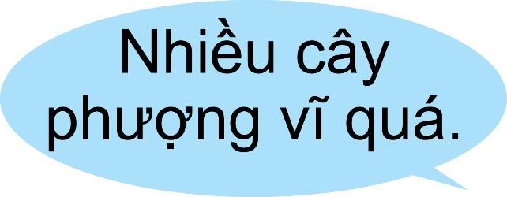
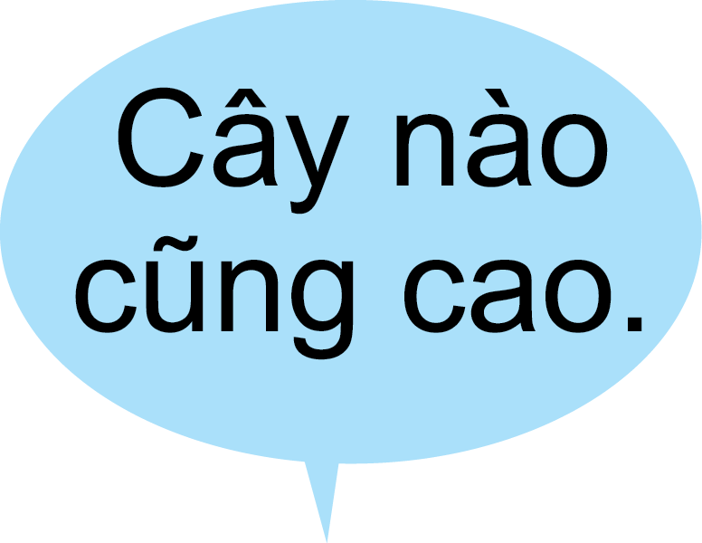


Slide 7


Slide 8


Slide 9





VỞ BÀI TẬP

Slide 10
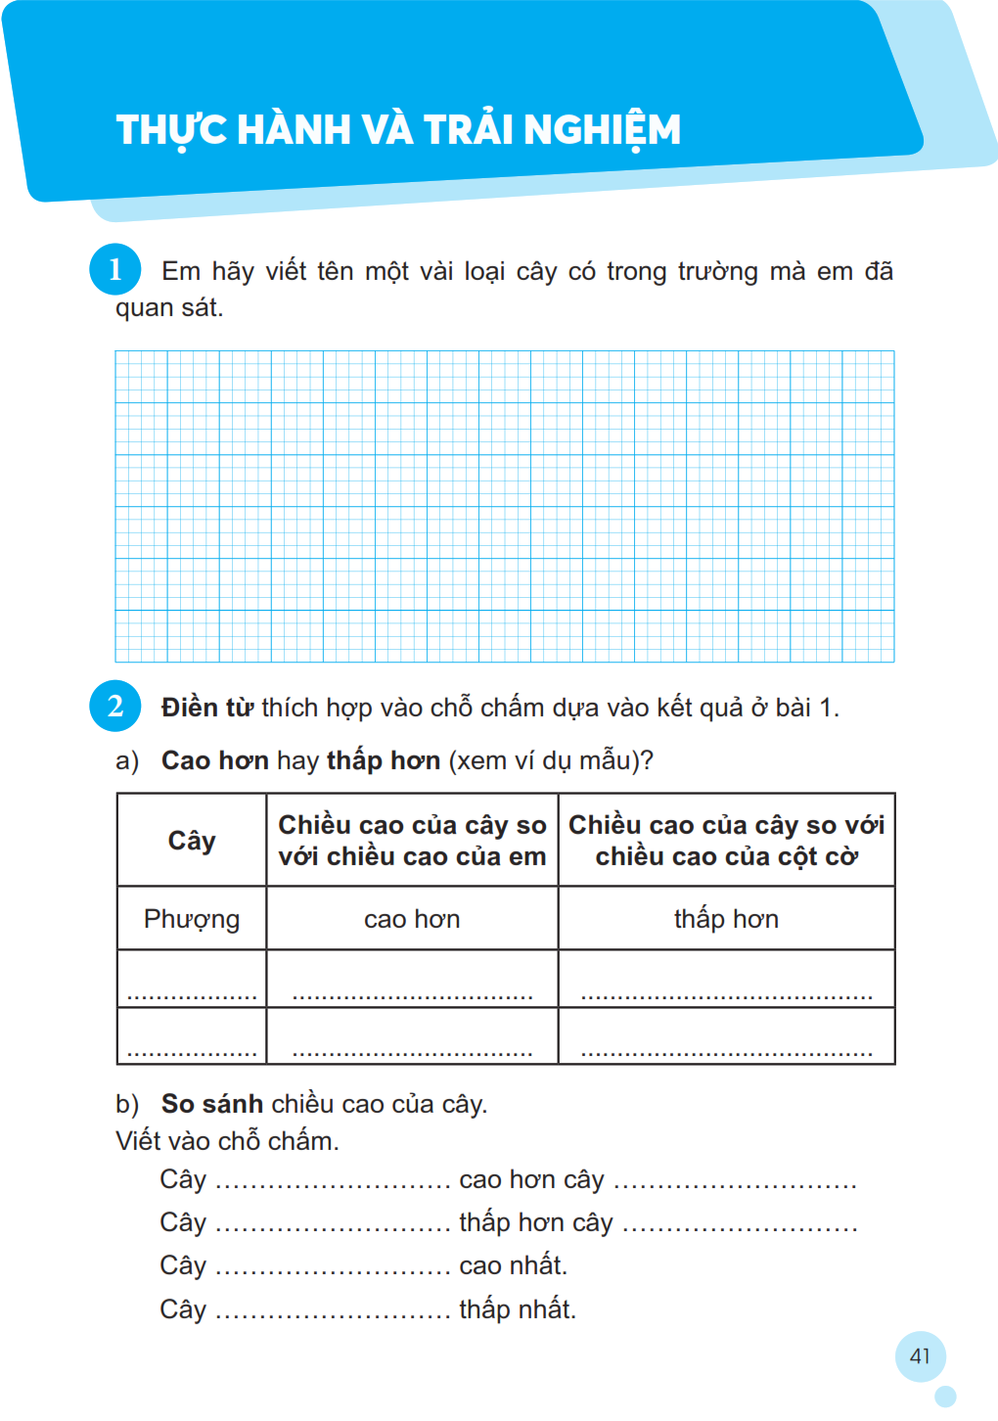

Slide 13

Chaøo taïm bieät
caùc con

